Slide 1
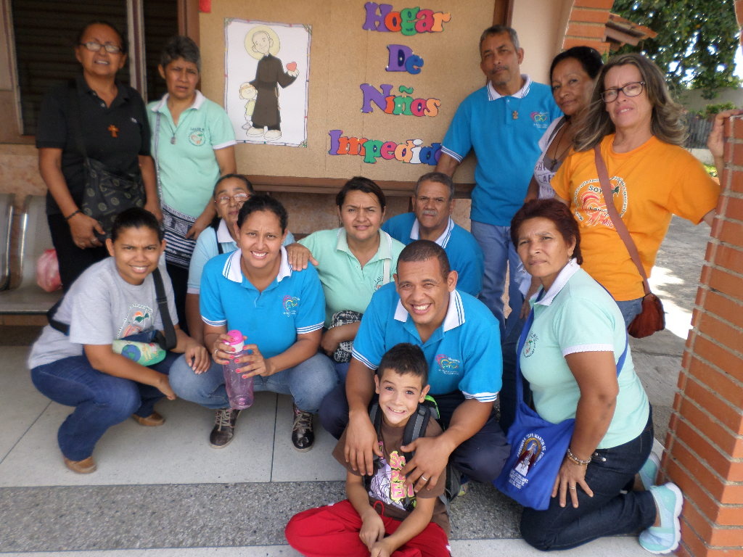
Un deseo de servir, transformar, enseñar y sanar
Experiencia de servicio en el Hogar de Niños Impedidos (HONIM)

Slide 2
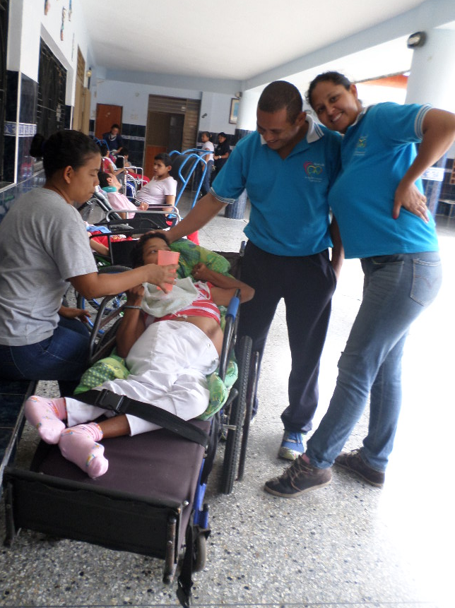
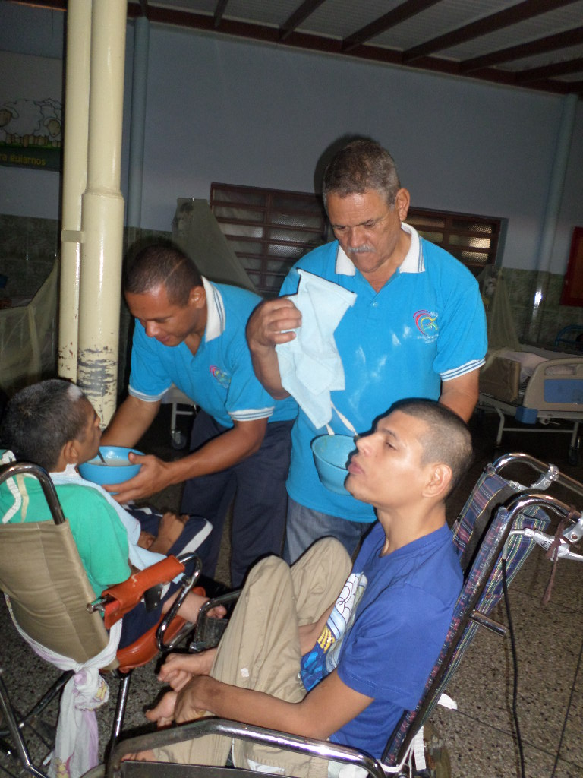
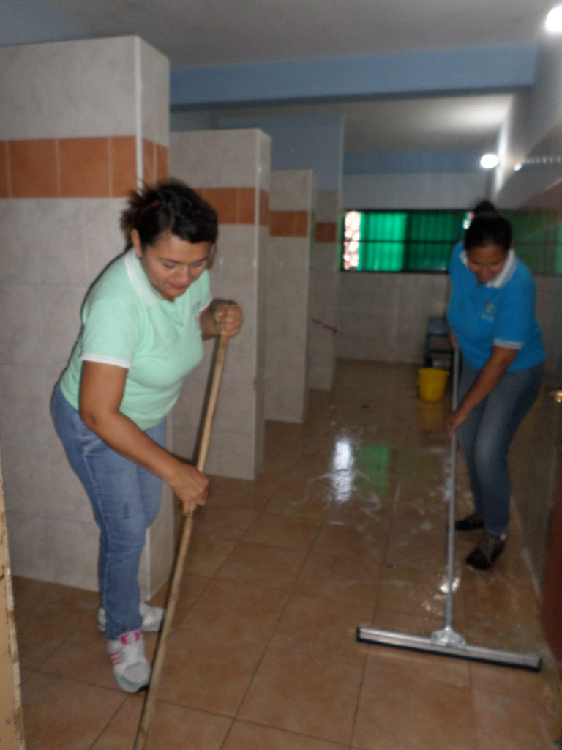
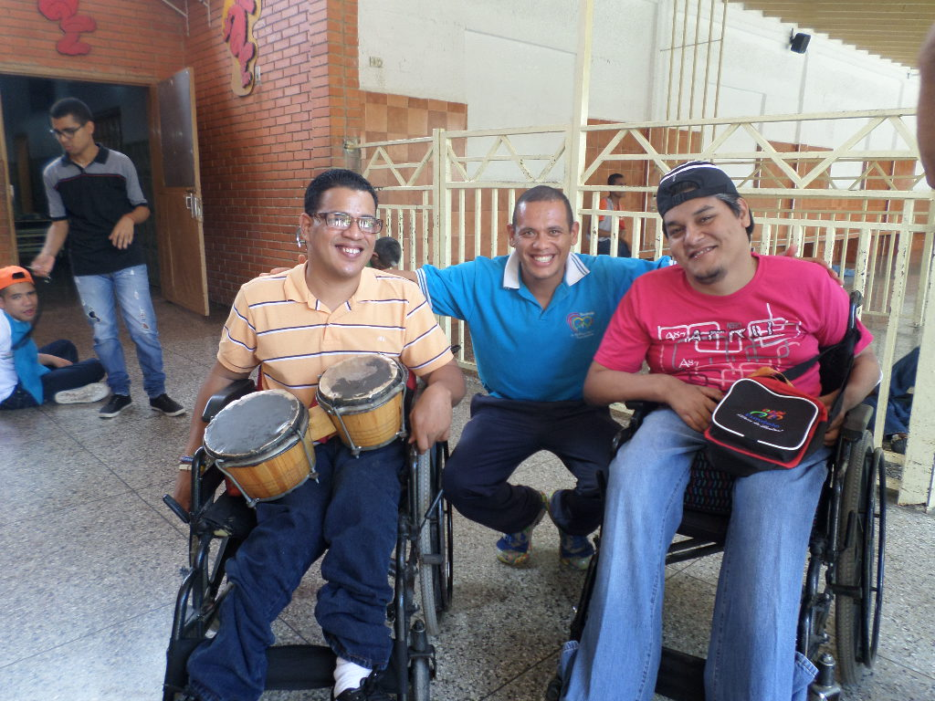
David: Según la planificación grupal, hoy domingo, 25 de septiembre, guiados por un deseo de servir, transformar, enseñar y sanar; nos conducía a una visita al Hogar de Niños Impedidos (HONIM). Allí descubrimos la importancia de desprendernos de un día familiar para compartir y ayudar al necesitado, como uno de los objetivos de nuestro plan laical. Logré aprender cómo vivir regalando sonrisas en cualquier circunstancia, que a pesar de cualquier limitación que se pueda tener, se puede servir al que necesita. Logré observar cómo se pide a Dios de Corazón. Ya en la tarde, llenos de gozo, nos despedimos de los niños, pero nuestro corazón quedó entusiasmado por volver a dar un poco de nuestra ayuda con mucho Amor.
Lesly: Hoy fue un día muy especial! Debido a que pude observar y vivir un agradecimiento y cariño sincero, reflejado el amor de Dios en cada uno de los niños y niñas.

Slide 3
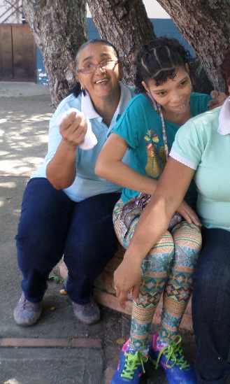
Luz: Esta experiencia me llenó. Haber colaborado en la cocina para estos niños. Lo que hicimos, lo hicimos con Amor.
Orlando: Me gustó mucho la experiencia desde que llegué, en un momento, un poco perdido, pero luego me metí e hice todo lo que pude y estaba a mi alcance. Tanto que no me detuve en escrúpulos al atender a un niño, sentí que me tenía que entregar con sencillez y cariño.

Slide 4
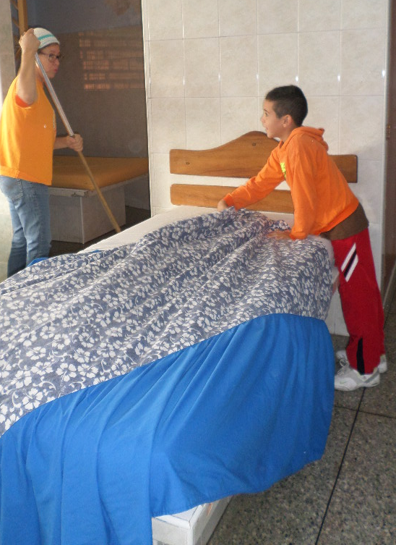
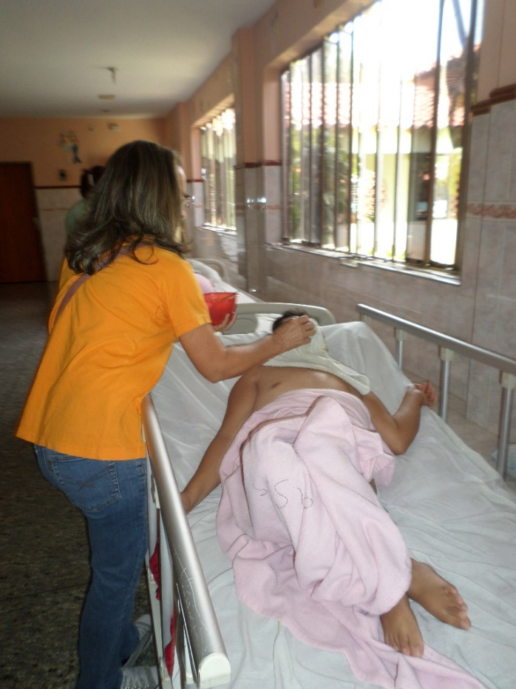
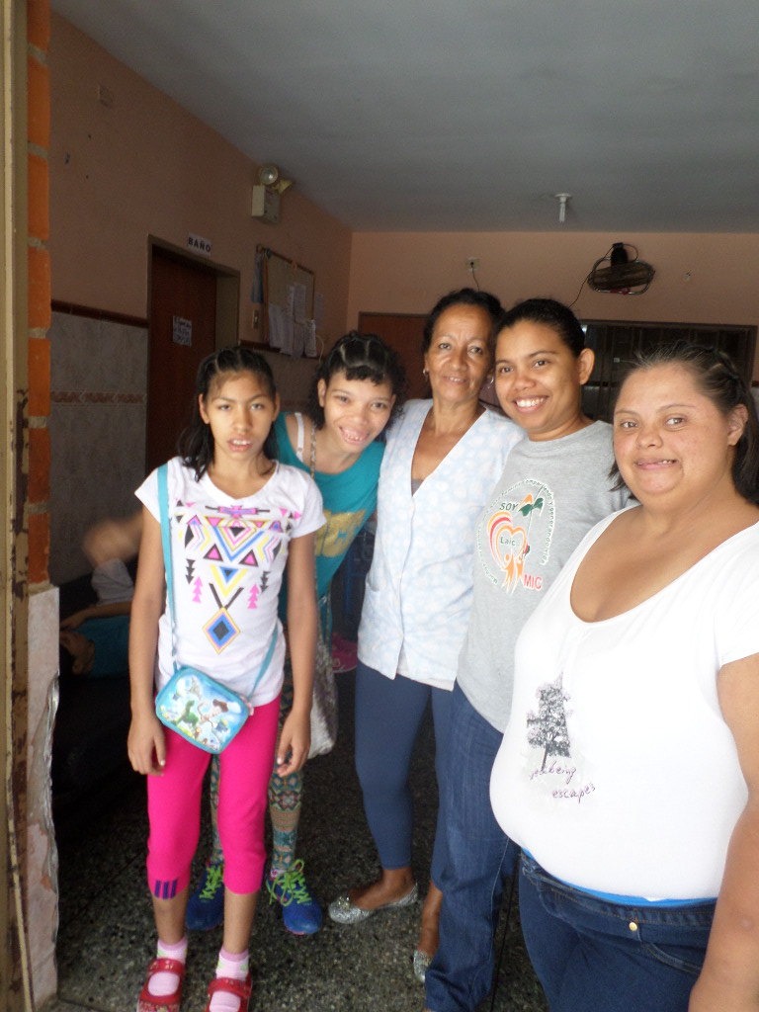
Delia: Esta experiencia significó ¡Encontrar la esencia del ser MIC! Primera vez que me encuentro con esta realidad, lo que me hace re significar mi identidad MIC y dar amor a esos niños.
Griselda: Me quedé sin palabras, una experiencia que no esperaba vivir. No pensé encontrarme con esa realidad. Me siento emocionada. Los niños me han robado el corazón. Siento que he recibido más de lo que pude haber dado. Aunque sea poco pero es muy significativo.

Slide 5
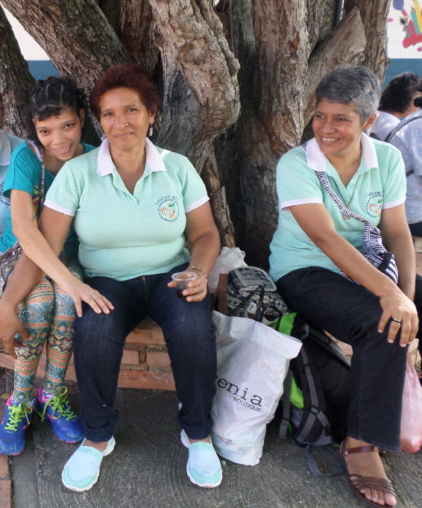
Olena: Ha sido una linda experiencia. Sentir que esos niños están desprotegidos. Sentía que ese servicio lo hice con amor. Ayudar me hace feliz! La Donación de uno mismo es un Don, que no se puede explicar. Yo estuve en la cocina, soy muy llorona y Dios sabe por qué fui a parar allí, porque ante esta realidad, el corazón se pone chiquitico. Siento alegría y me siento útil ayudando a otros.

Slide 6
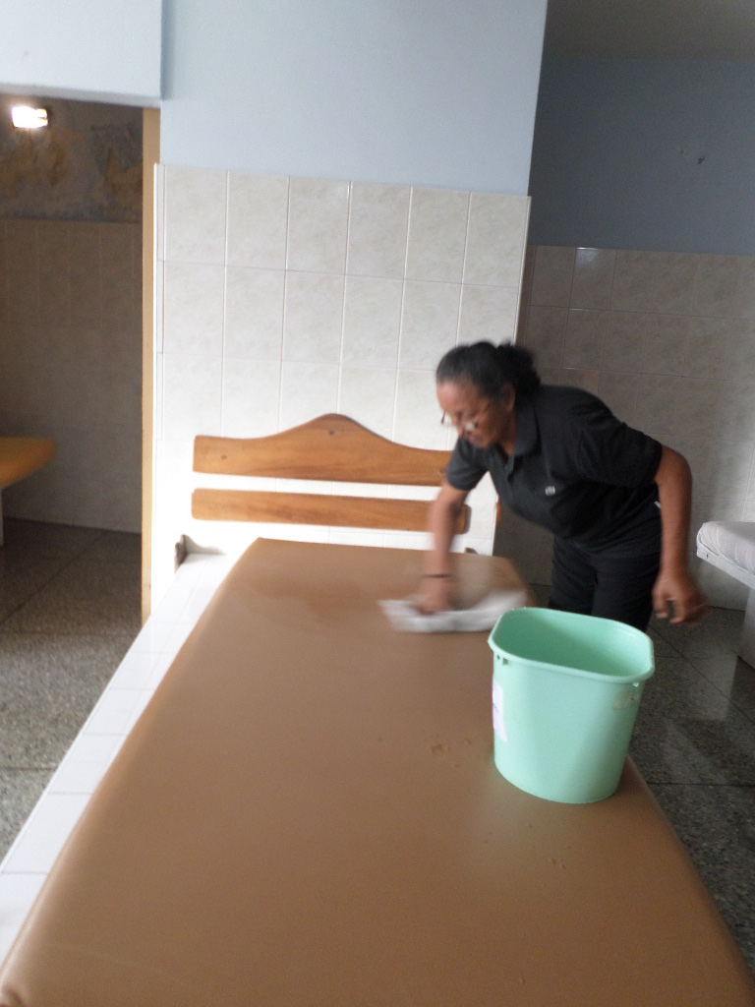
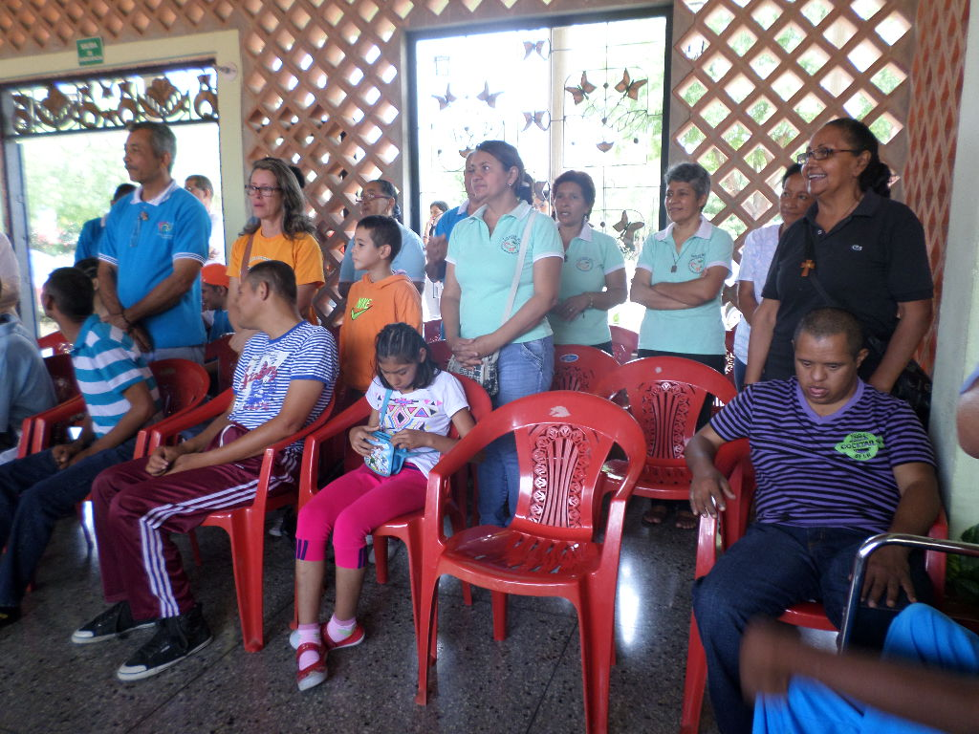
Carmen: Una experiencia tan gratificante, el poder dar un granito de arena con estos niños tan inocentes, tan sinceros, tan necesitados de amor y de afecto. Me siento muy agradecida con Dios por brindarme esta oportunidad.

Slide 7
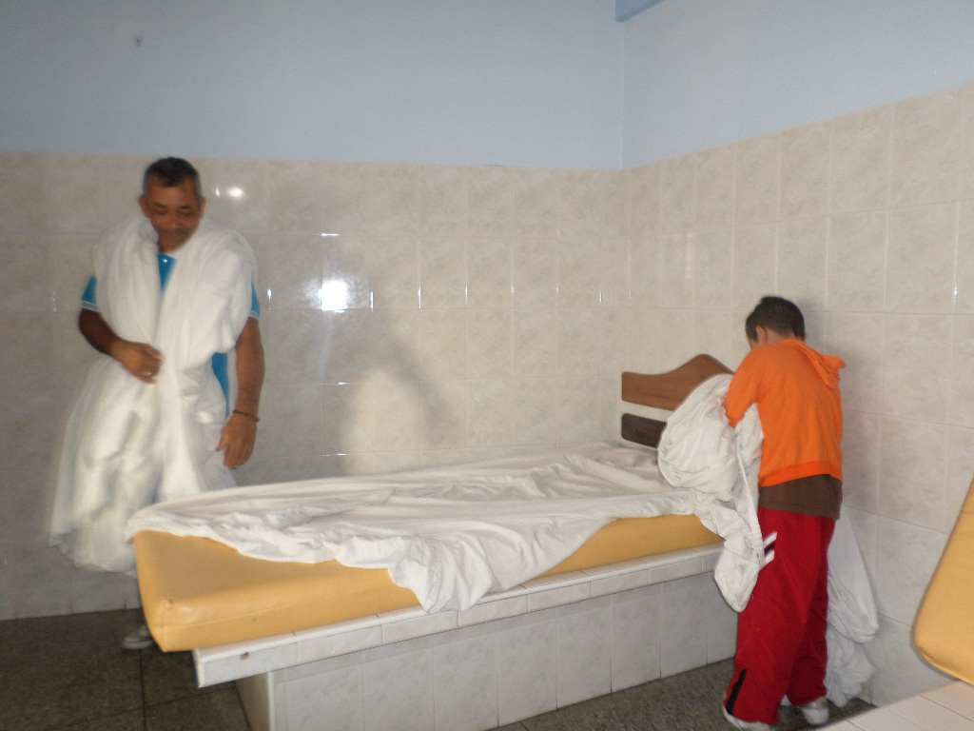
Jorge y Raiza: Gracias al Señor, que nos permite descubrirle desde los pequeños gestos y sentir su presencia en aquellos más indefensos.

